Slide 1
Accompagner les élèves dans leurs choix post-bac
Mardi 12 décembre 2023
DRAIO Académie de Grenoble – IA-IPR EVS

Slide 2
Déroulé de la présentation
Cadrage politique de l’orientation
Le rôle de chacun
L’offre de formation post-bac
L’outil Parcoursup
Les ressources
Echanges

Slide 3
Cadrage politique de l’orientation
1.1 Evolution du système éducatif - place de l’orientation
Service public de l’orientation (SPO)
Loi relative à la formation professionnelle (SPRO)
Loi pour la liberté de choisir son avenir professionnel
2011
2013
2014
2015
2018
2019
- Loi Ecole de la confiance (obligation de formation jusqu’à 18 ans)
- Transformation de la voie pro
Parcours avenir
Loi de refondation de l’école de la république (PIIODMEP)
- Loi Orientation et Réussite des Etudiants (Parcoursup)
- Arrêté Licence
- Réforme du lycée (54h)

Slide 4
Cadrage politique de l’orientation
1.2 Le rôle des régions en matière d'information
Loi pour la liberté de choisir son avenir professionnel - septembre 2018
Les régions se voient confier la responsabilité de l'information sur les métiers et les formations auprès des élèves, apprentis et étudiants :
organisent des actions dans les établissements, en coordination avec les équipes éducatives
élaborent et diffusent de la documentation de portée régionale
L’État :
définit la politique d’orientation des élèves et des étudiants
est responsable des décisions d’orientation et d’affectation des élèves
accompagne les élèves et les étudiants dans leurs choix d’orientation.

Slide 5
Cadrage politique de l’orientation
1.3 Le Parcours Avenir (Arrêté du 1er juillet 2015)
3 objectifs :
découvrir le monde économique et professionnel
développer le sens de l’engagement et de l’initiative
élaborer son projet d’orientation scolaire et professionnel
Tous les élèves de la 6ème à la terminale
Concerne tous les acteurs de l’établissement, notamment les enseignants
Vise l’acquisition de compétences

Slide 6
Cadrage politique de l’orientation
1.4 Les heures dédiées
Lycée général et technologique : 54 h par niveau (Réforme du lycée 2018)
Objectifs :
Découvrir le monde professionnel et s’y repérer
Connaître les formations de l’enseignement supérieur et leurs débouchés
Elaborer son projet d’orientation
Lycée professionnel : 265 heures sur 3 années pour les Bac Pro - 192 heures sur 2 années pour les CAP
Objectifs :
Appréhender les principes de fonctionnement et la diversité du monde économique et professionnel ainsi que les perspectives d’insertion
Connaître les possibilités de poursuite d’études post-CAP et post-baccalauréat professionnel
Elaborer son projet d’orientation scolaire et professionnelle.

Slide 7
Déroulé de la présentation
Cadrage politique de l’orientation
Le rôle de chacun
L’offre de formation post-bac
L’outil Parcoursup
Les ressources
Echanges

Slide 8
2. Le rôle de chacun La cheffe ou le chef d’établissement : pilote du Parcours Avenir
La directrice ou le directeur de CIO
assure la cohérence des actions conduites sur son territoire en matière d’information, de conseil et d’accompagnement, et contribue à établir l’interface entre les établissements et les partenaires locaux
La ou le psychologue de l'éducation nationale (PsyEN)
intervient dans l’ingénierie pédagogique du parcours Avenir (conseiller technique du chef d’établissement), apporte son expertise du développement psychologique des adolescents et sa connaissance des voies de formation et de leurs débouchés

Slide 9
2. Le rôle de chacun La cheffe ou le chef d’établissement : pilote du Parcours Avenir (suite)
La conseillère principale ou le conseiller principal d’éducation (CPE)
apporte son expertise et sa connaissance particulière de l’élève, et assure le suivi du parcours de l’élève en relation avec les familles et en collaboration avec toute l’équipe éducative
La professeure ou le professeur documentaliste
veille à la sélection et à la diffusion de l’information dans l’établissement et contribue à son appropriation par les élèves (ressources papier et numérique)
La professeure principale ou le professeur principal
assure le suivi du parcours de l’élève en lien avec la famille, le PsyEN, le CPE et le service médico-social
Les professeurs
mettent en œuvre le parcours Avenir dans leurs enseignements
L’équipe éducative
participe selon le programme de l’établissement aux différentes actions mises en œuvre

Slide 10
2. Le rôle de chacun
La cheffe ou le chef d’établissement : pilote du Parcours Avenir (suite)
La région
organise des actions dans les établissements, en coordination avec les équipes éducatives, élabore et diffuse la documentation de portée régionale, propose une aide aux financement (APP transports et APP événements type forum)
Les partenaires des mondes économique, professionnel et associatif
proposent des actions variées permettant d’élargir les univers de découverte et de formation des élèves
Les associations agrées par le ministère de l’éduction nationale :
https://www.education.gouv.fr/les-associations-agreees-par-l-education-nationale-6797
Les parents et leurs associations
accompagnent leur enfant en lien étroit avec l’équipe pédagogique et éducative

Slide 11
Déroulé de la présentation
Cadrage politique de l’orientation
Le rôle de chacun
L’offre de formation post-bac
L’outil Parcoursup
Les ressources
Echanges

Slide 12
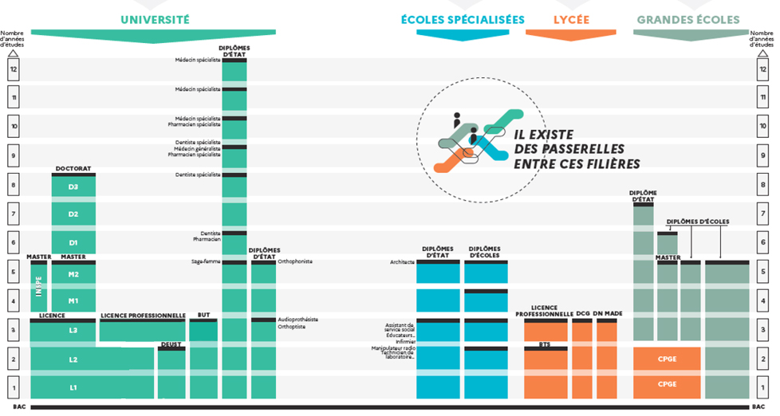
Le schéma des études post-bac

Slide 13
Déroulé de la présentation
Cadrage politique de l’orientation
Le rôle de chacun
L’offre de formation post-bac
L’outil Parcoursup
Les ressources
Echanges

Slide 14
Parcoursup
Une plateforme d’échange d’informations
Lycées
Etablissements du supérieur

Slide 15
Déroulé de la présentation
Cadrage politique de l’orientation
Le rôle de chacun
L’offre de formation post-bac
L’outil Parcoursup
Les ressources
Echanges

Slide 16
5. Les ressources
Vademecum
EDUSCOL :
"L’accompagnement à l’orientation au lycée général et technologique"
"L’accompagnement à l’orientation en voie professionnelle"
L’égalité filles – garçons
EDUSCOL : Ressources nationales et européennes
CANOPÉ : Outils égalité filles-garçons
ACADÉMIE : Égalité entre les filles et les garçons

Slide 17
5. Les ressources (suite)
ONISEP : L’agenda de l’orientation
Avenir(s) pour les équipes éducatives
Repère métiers : plateforme qui recense les actions de découverte des métiers
O’rêka : outil pour s’informer sur les métiers, la formation et l’emploi
La mission école-entreprise (MEE) : pilote, impulse et accompagne les actions entre l’éducation nationale et les entreprises

Slide 18
Déroulé de la présentation
Cadrage politique de l’orientation
Le rôle de chacun
L’offre de formation post-bac
L’outil Parcoursup
Les ressources
Echanges

Slide 19
Contacts
Annabelle LATOUR, Directrice des pôles information-orientation
Christelle RUZZIN, Mission pédagogie de l’orientation
ce.saio@ac-grenoble.fr
Pierre-Yves Pépin, Inspecteur d'Académie - Inspecteur Pédagogique Régional Etablissements et Vie Scolaire (IA – IPR EVS)
pierre-yves.pepin@ac-grenoble.fr

